Slide 1
Einführung in die Computerkartographie SS 2023
Andreas Schönberg M.Sc.

Slide 2
Computerkartographie – (7) Digitalisierung und Kartierung
Datum | Thema
 | (1) Einführung, Kursübersicht, Organisation
 | (2) Datenmanagement und Rasterdaten
24.5.2023 | (3) Vektordaten und Visualisierung
24.5.2023 | (4) Schummerung und Höhenlinien
29.6.2023 | (5) Projektionen
06.07.2023 | (6) Drucklayout, Übersichtskarten, Linguistische (thematische) Karten, CSV-Format
06.07.2023 | (7) Digitalisierung und Kartierung, Arbeiten mit der Attributtabelle

Slide 3
Computerkartographie – (7) Digitalisierung und Kartierung
Digitalisierung
Erstellen neuer Features
Hinzufügen von Punkten, Linien und Polygonen bereits vorhandener Layer
Erstellen von neuen Layern.
Punkte – zB Orte
Linien – zB Grenze von Sprachphänomenen
Polygone – zB Ausdehnung von Sprachphänomenen
Duplizieren von vorhandenen Layern.
Besonders Hilfreich um zB verschiedene Designs zu speichern oder als „workaround“ um zB mehrere Beschriftungen für denselben Layer zu erzeugen.

Slide 4
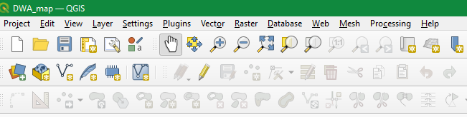
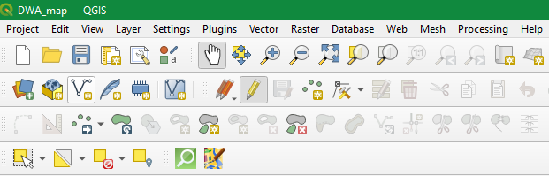
Computerkartographie – (7) Digitalisierung und Kartierung
Digitalisierung
Bearbeiten von Layern
„Editing“ aktivieren
Nun kann der Layer bearbeitet werden

Slide 5
Computerkartographie – (7) Digitalisierung und Kartierung
Übung – Digitalisieren
Bearbeiten von Layern
Laden Sie den Punktlayer „wenkerort2.shp“
Aktivieren Sie das „Editing“
Markieren Sie Punkte (zB die Cluster außerhalb des deutschen Reichs)
Löschen Sie diese Punkte durch „Delete selected“ oder mit der „Entf“ Taste
Selektieren Sie beliebige Punkte und verschieben Sie diese mit „Move features“
Digitalisieren Sie neue Features mit „Add features“

Slide 6
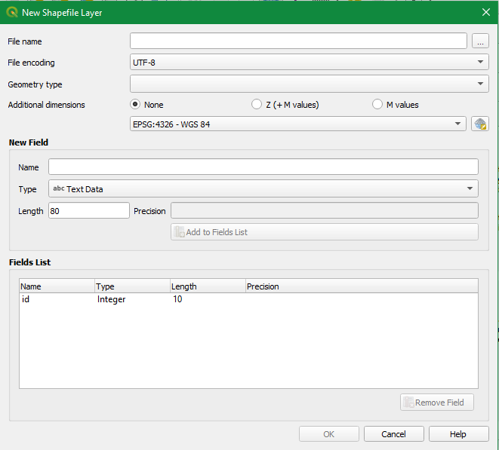
Computerkartographie – (7) Digitalisierung und Kartierung
Digitalisierung
Erstellen von Layern
Reiter „Layer“ -> create Layer -> new shapefile Layer
Pfad und Name angeben
Geometrie wählen
Wichtig: Das CRS angeben!
Achtung! Per default wird das CRS aus dem „on the fly“ verwendet
Die Attributtabelle kann auch später modifiziert und erweitern werden.

Slide 7
Computerkartographie – (7) Digitalisierung und Kartierung
Übung – Digitalisieren
Erstellen von Layern
Laden Sie den Punktlayer „class_hunde_utm.csv.shp“
Erstellen Sie einen neuen Polygon Layer mit dem CRS „UTM 32“
Digitalisieren Sie die Flächen wo die Klasse „nn“ dominant ist.

Slide 8
Computerkartographie – (7) Digitalisierung und Kartierung
Übung – Digitalisieren
Duplizieren von Layern
Laden Sie den Punktlayer „class_hunde_utm.csv.shp“
Erstellen Sie ein Duplikat (rechtsklick auf den Layer und „layer“ duplizieren)
Achtung! Das speichern von Veränderungen im Duplikat wirkt sich auch auf das Original aus!
Speichern Sie das Duplikat als neuen, eigenständigen Layer ab (rechtklick auf das Dublikat und „Layer exportieren“)
Der neue Layer wird dem Projekt automatisch hinzugefügt.

Slide 9
Computerkartographie – (7) Digitalisierung und Kartierung
Punkt als Fläche
Voronoi/Thiessen Polygone
Zerlegung des Raums (in Regionen) basierend auf Punkten
Zentrum der Region ist der Ausgangspunkt
Ausdehnung in euklidischer Distanz in Relation zu den umliegenden Punkten.
Verwendung
Mathematisch, theoretischer Gültigkeitsraum der Punkt als Fläche, basierend auf den nächsten Punkten.

Slide 10
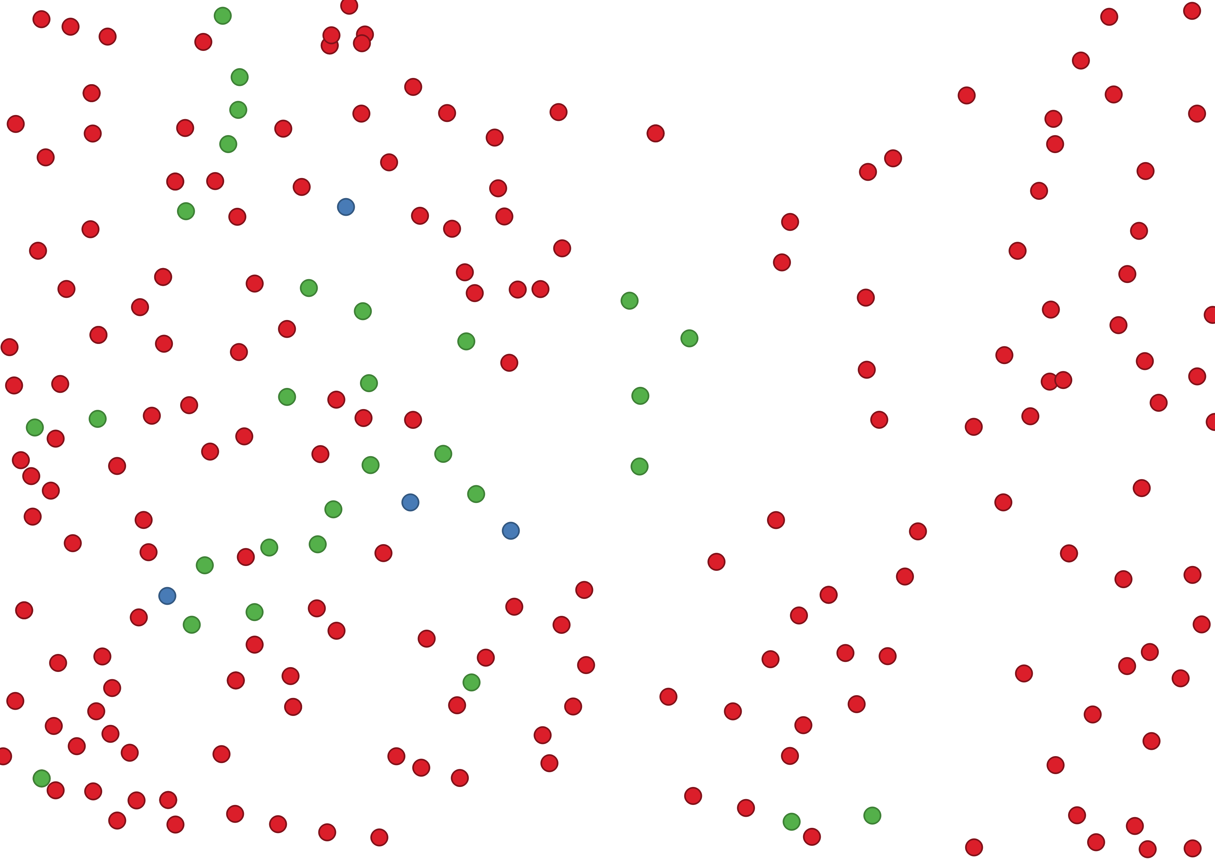
Computerkartographie – (7) Digitalisierung und Kartierung
Voronoi Polygone

Slide 11
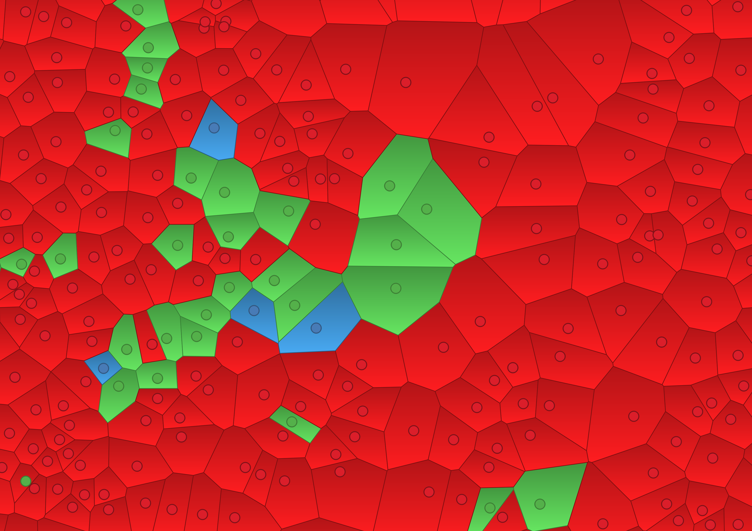
Computerkartographie – (7) Digitalisierung und Kartierung
Voronoi Polygone

Slide 12
Computerkartographie – (7) Digitalisierung und Kartierung
Voronoi Polygone
Probleme / Grenzen der Verwendung
Die äußeren Punkte erzeugen Polygone in Relation zum Kartenausschnitt
Diese können ggf einen falschen Eindruck erwecken
Kritik
Durch die unterschiedlich großen Flächen, wird der Eindruck unterschiedlicher „Wichtigkeit/Bedeutung“ erzeugt.
Die tatsächliche Raumgültigkeit (zB Stadtgrenzen) wird nicht berücksichtigt

Slide 13
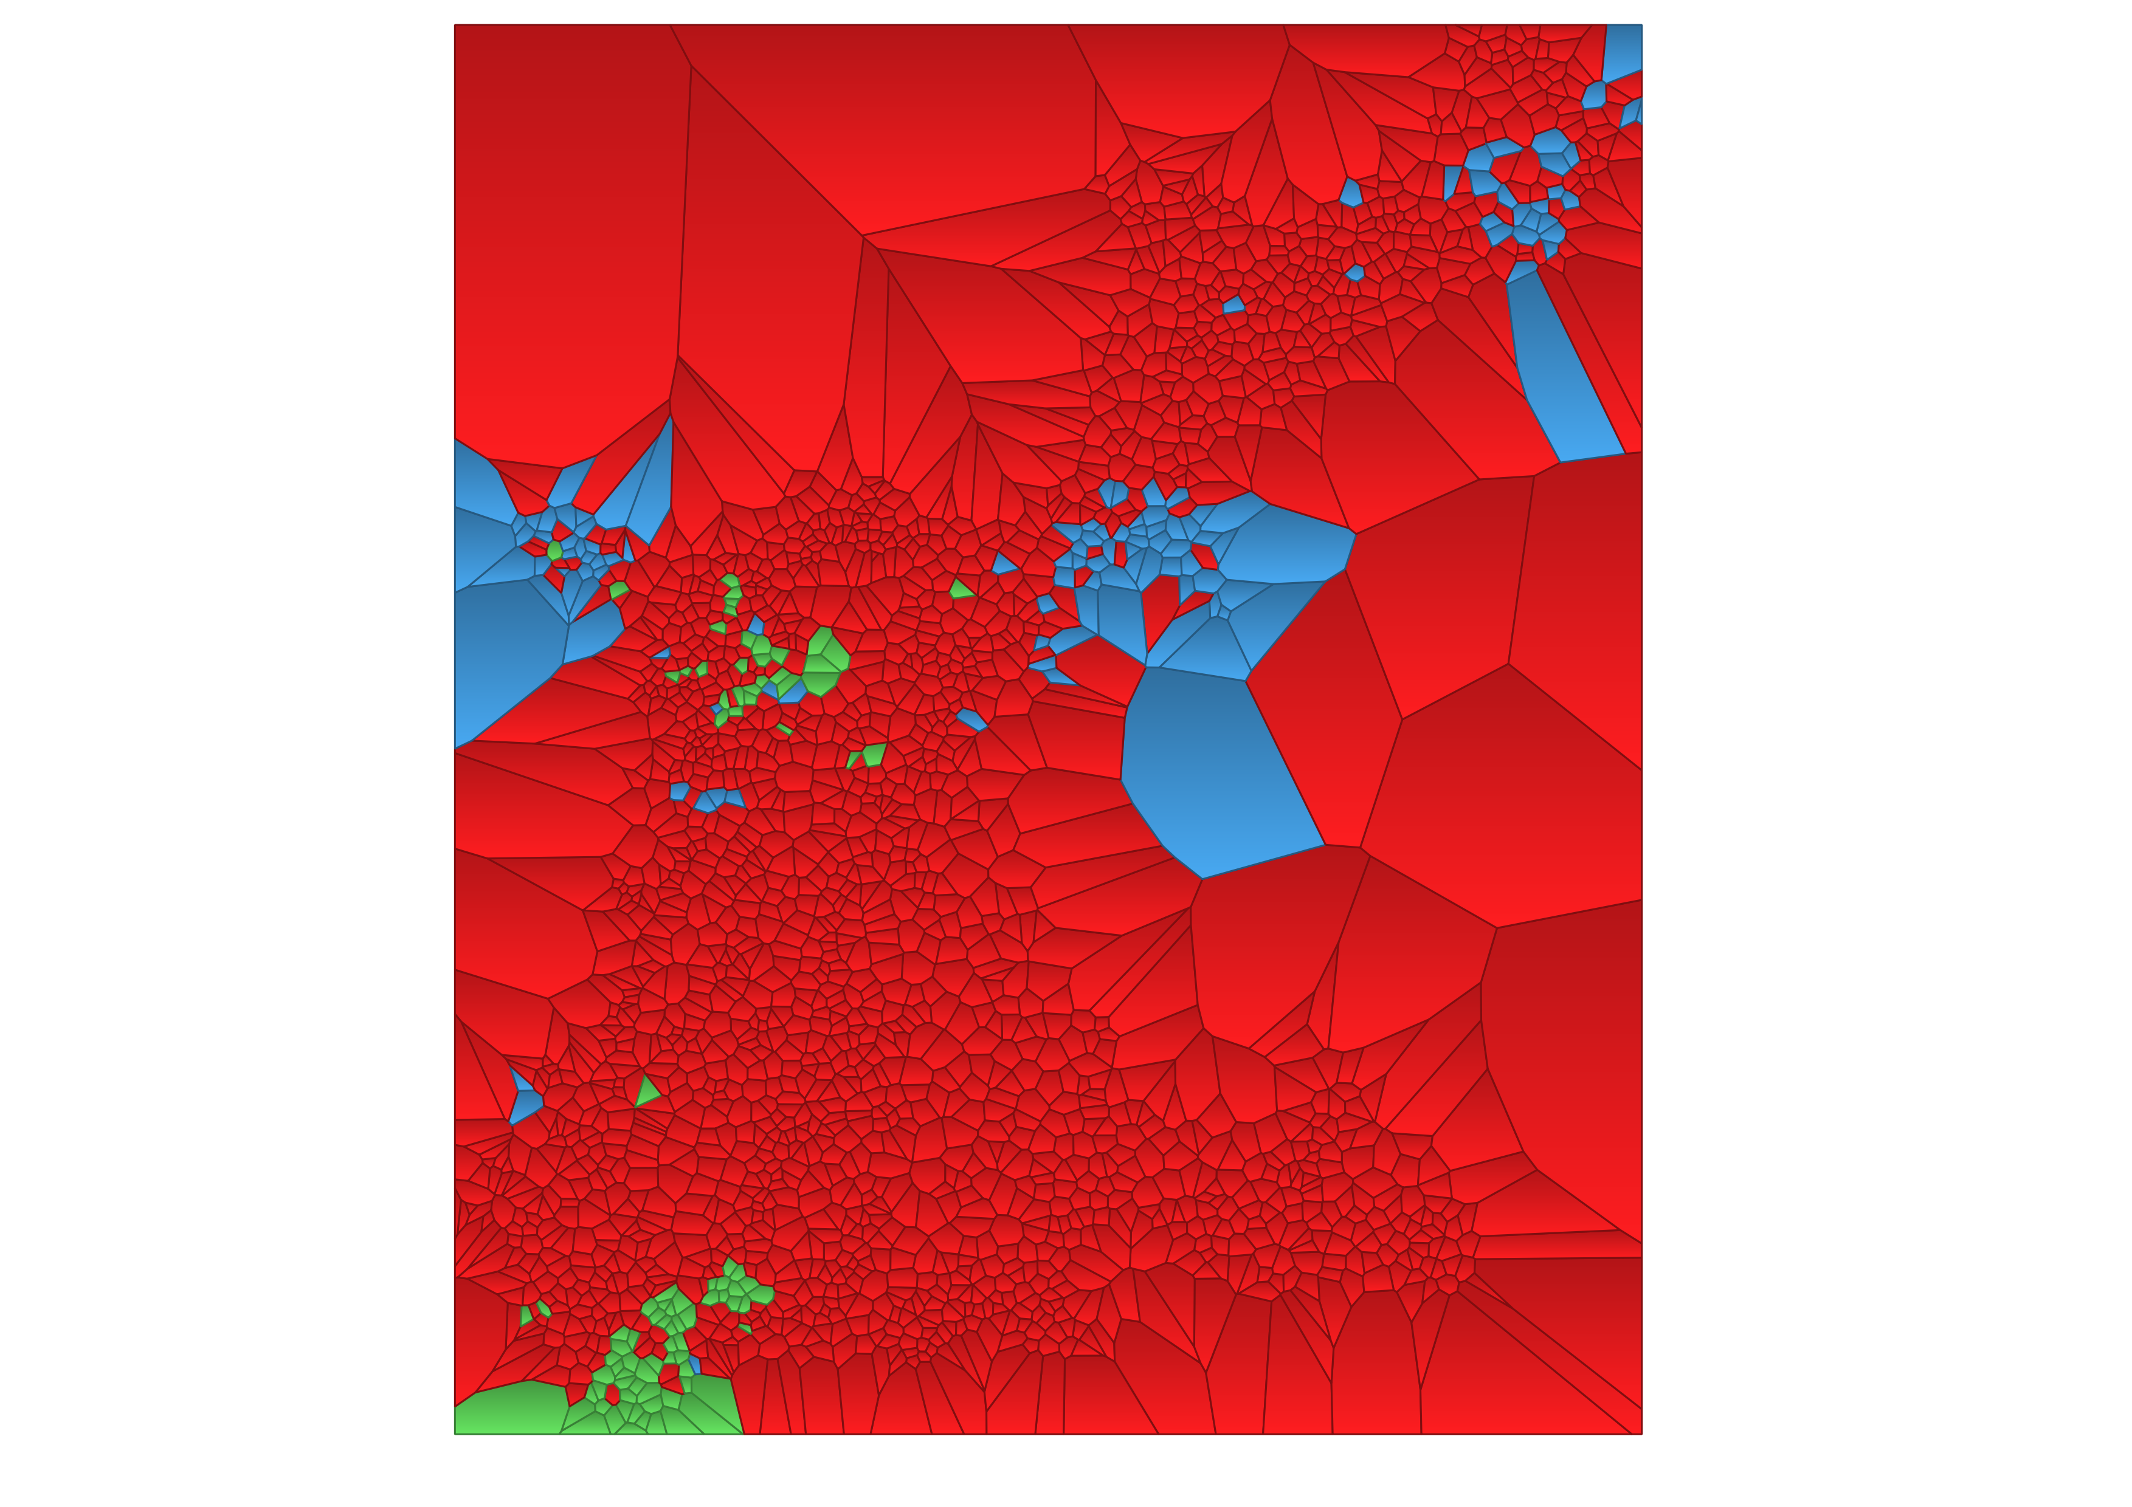
Computerkartographie – (7) Digitalisierung und Kartierung
Voronoi Polygone

Slide 14
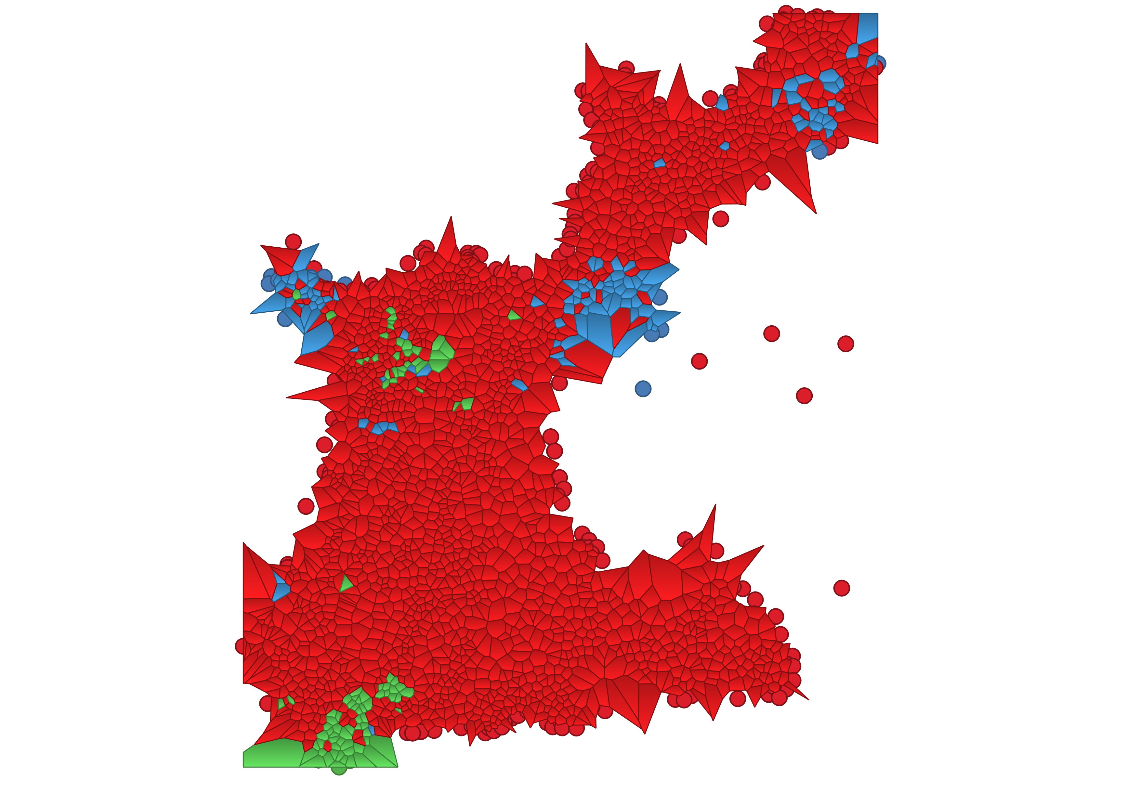
Computerkartographie – (7) Digitalisierung und Kartierung
Voronoi Polygone

Slide 15
Computerkartographie – (7) Digitalisierung und Kartierung
Übung – Voronoi Polygone
Laden Sie den Punktlayer „hunde_class_utm.csv“
Erstellen Sie Voronoi Polygone
Suchfeld der Toolbox „Voronoi“
Visualisieren Sie die Punkte und Polygone

Slide 16
Computerkartographie – (7) Digitalisierung und Kartierung
Kartierung
Digitalisierung/Verortung von Objekten und Messdaten in einer Karte
zB Wie wird das Wort „Hunde“ an diesem Ort geschrieben/gesprochen
Der Messwert „Hunn“ wird an einem Ort xy verortete / kartiert
Typische Anwendungen am Sprachatlas
Verorten von Orten / Gebieten
Recherche in zB Google
Digitalisierung in QGis
Durch Erstellen von Punkten
Durch Eintragen von Koordinaten (zB aus Google Earth Pro)

Slide 17
Computerkartographie – (7) Digitalisierung und Kartierung
Kartierung
Wichtige Fähigkeiten: Orientierung auf Karten, räumliche Orientierung
Typische Probleme
Orte von Google Karten in Qgis eintragen
Wichtiges Tool in Qgis: „QuickMap Service“
Hintergrundkarten
Achtung: Hierbei handelt es sich NICHT um Layer die manipuliert werdne könnne oder mit welchem man Berechnungen durchführen kann!
Hintergrundkarten liegen immer im CRS „Pseudo Mercator“ vor

Slide 18
Computerkartographie – (7) Digitalisierung und Kartierung
Kartierung
Wichtiges Tool in Qgis: „QuickMap Service“
Hintergrundkarten
Achtung: Hierbei handelt es sich NICHT um Layer die manipuliert werdne könnne oder mit welchem man Berechnungen durchführen kann!
Hintergrundkarten liegen immer im CRS „Pseudo Mercator“ vor

Slide 19
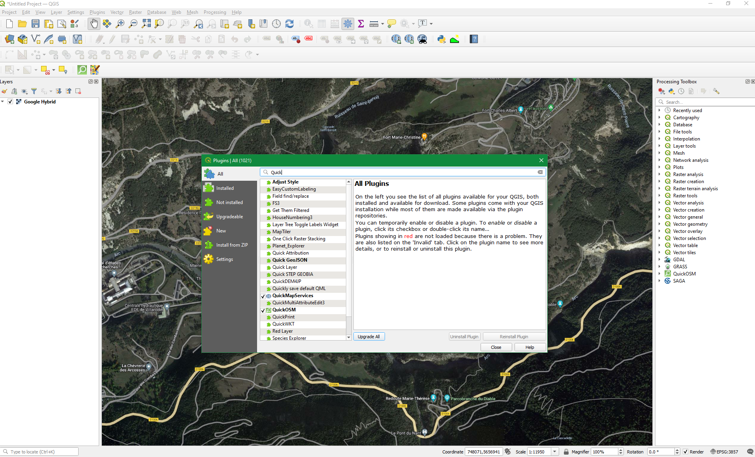
Computerkartographie – (7) Digitalisierung und Kartierung
Plugins bei Qgis
„QuickMap Service“

Slide 20
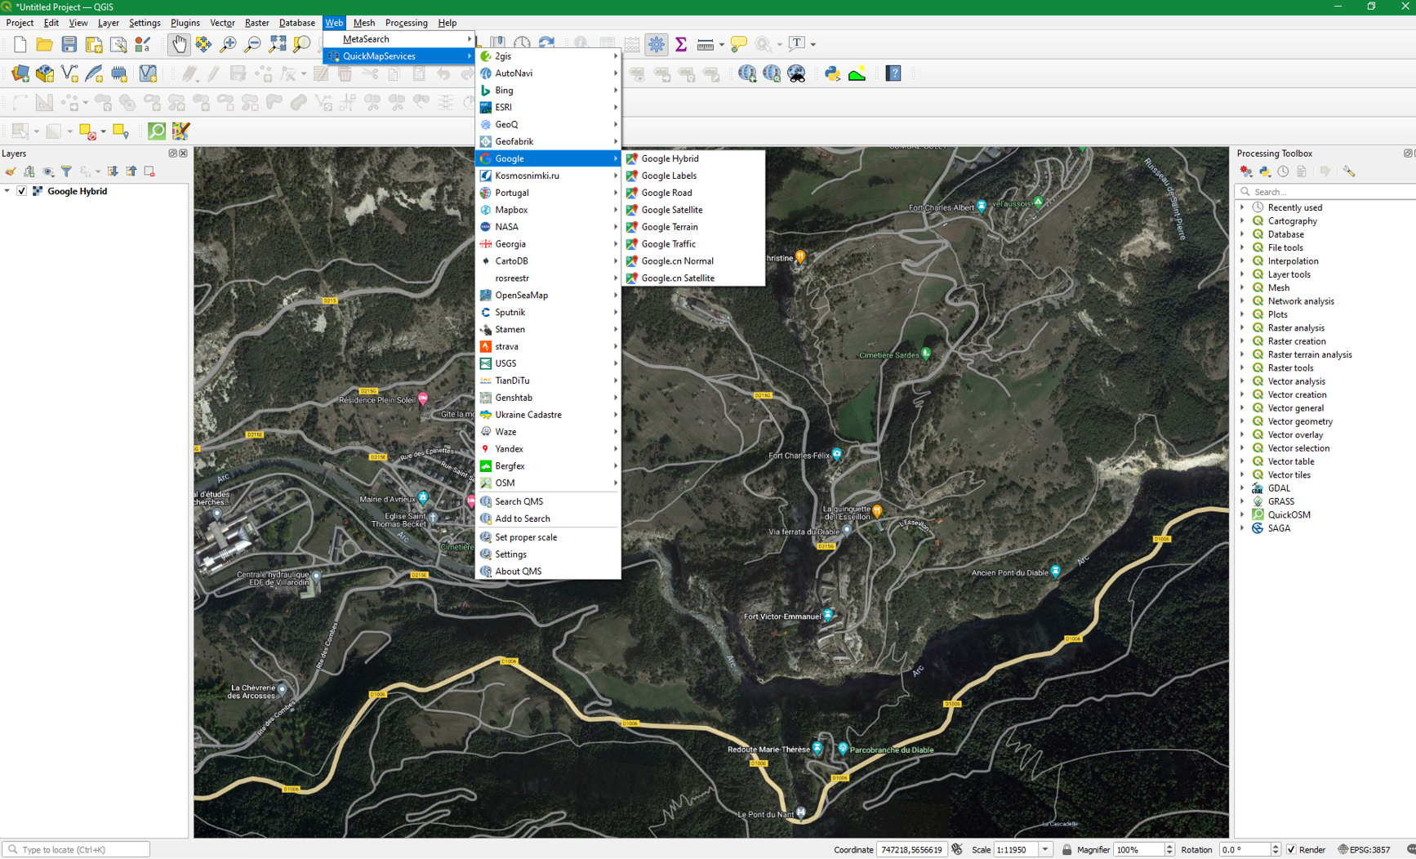
Computerkartographie – (7) Digitalisierung und Kartierung
Plugins bei Qgis
„QuickMap Service“

Slide 21
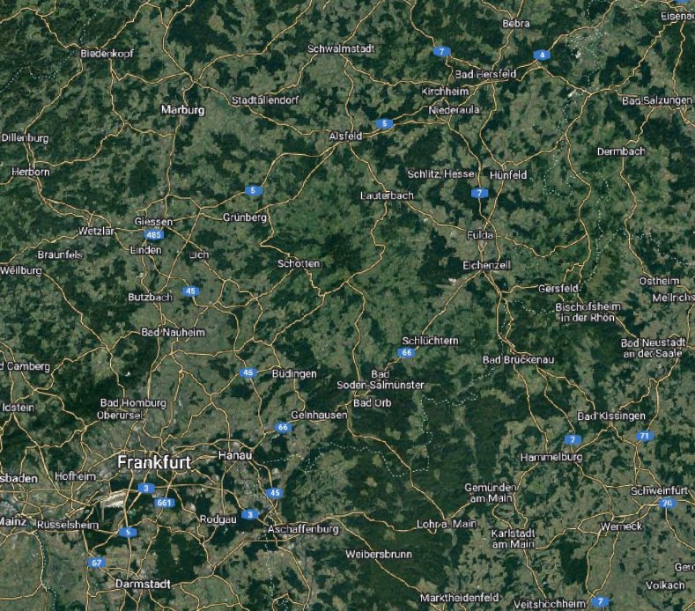
Computerkartographie – (7) Digitalisierung und Kartierung
Übung – Orientierung auf Karten
Installieren Sie das Plugin „QuickMap Service“ in Qgis
Fügen Sie einen neuen Projekt die Hintergrundkarte „Google hybrid“ hinzu
Suchen Sie Marburg
Wie heißt dieser Ort ?
Suchen Sie sich markante Orte und zoomen Sie dann in Qgis auf die Stelle bis der Ortsname sichtbar ist

Slide 22
Computerkartographie – (7) Digitalisierung und Kartierung
Übung – Orientierung auf Karten
„Triangulation“
Frankfurt (Großstadt) suchen
Nördlich Gießen, noch weiter Marburg
Etwa in der Mitte zwischen Frankfurt und Marburg um die halbe Länge Richtung Osten

Slide 23
Computerkartographie – (7) Digitalisierung und Kartierung
Übung – Orientierung auf Karten
In dem Bereich liegt der gesuchte Ort
„Zwischen Schotten und Budingen“

Slide 24
Computerkartographie – (7) Digitalisierung und Kartierung
Übung – Räumliche Orientierung
https://drive.google.com/drive/folders/1-EvMFsfsyHeu_Bpg1697Baw1hDXOkDZZ?usp=sharing

Slide 25
Computerkartographie – (7) Digitalisierung und Kartierung
Übung – Räumliche Orientierung
Erstellen Sie ein neuen Qgis Projekt und laden Sie die „Google Satellite“ und „Google Hybrid“ Hintergrundkarten
Die Opening Szene von „Die Purpurnen Flüsse“ wurde östlich der Ortschaft „Avrieux“ gedreht
Suchen Sie „Avrieux“ in Google und überlegen Sie sich markante Orientierungspunkte (zB Nähe von größeren Städten)
Finden Sie „Avrieux“ auf der Hintergrundkarte „Google hybrid“
Erstellen Sie einen Punkt Layer sowie einen Linien Layer
Digitalisieren Sie den Weg, den Jean-Reno mit dem Auto fährt vom Wehr bis zum Parkplatz bei der Schlucht
Wechseln Sie zu „Google Satellit“ um die Landschaft ohne Beschriftungen zu sehen

Slide 26
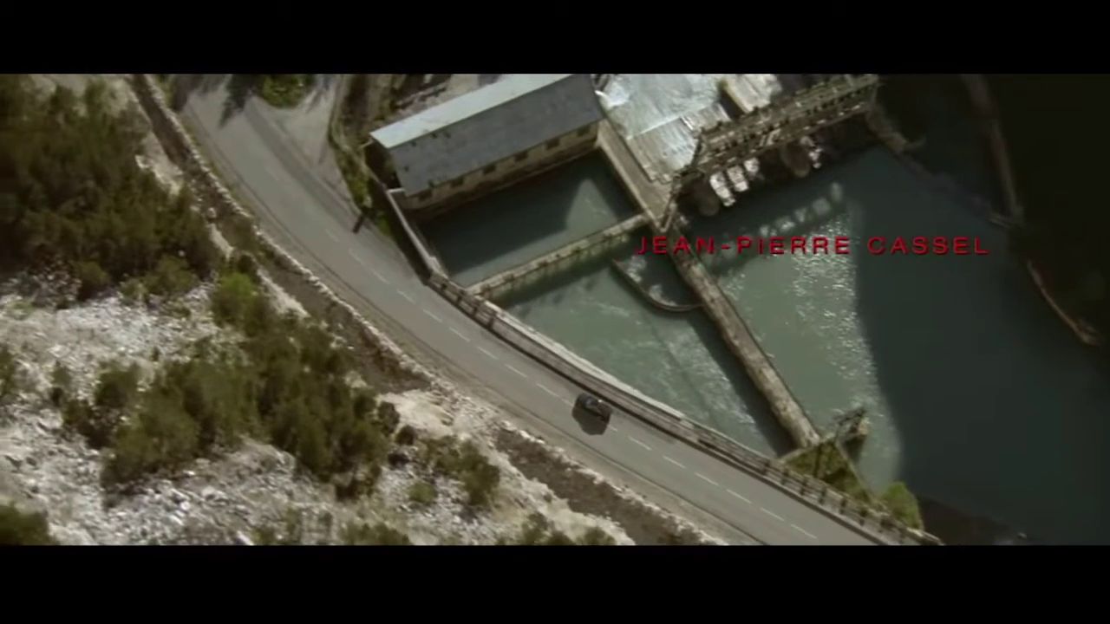
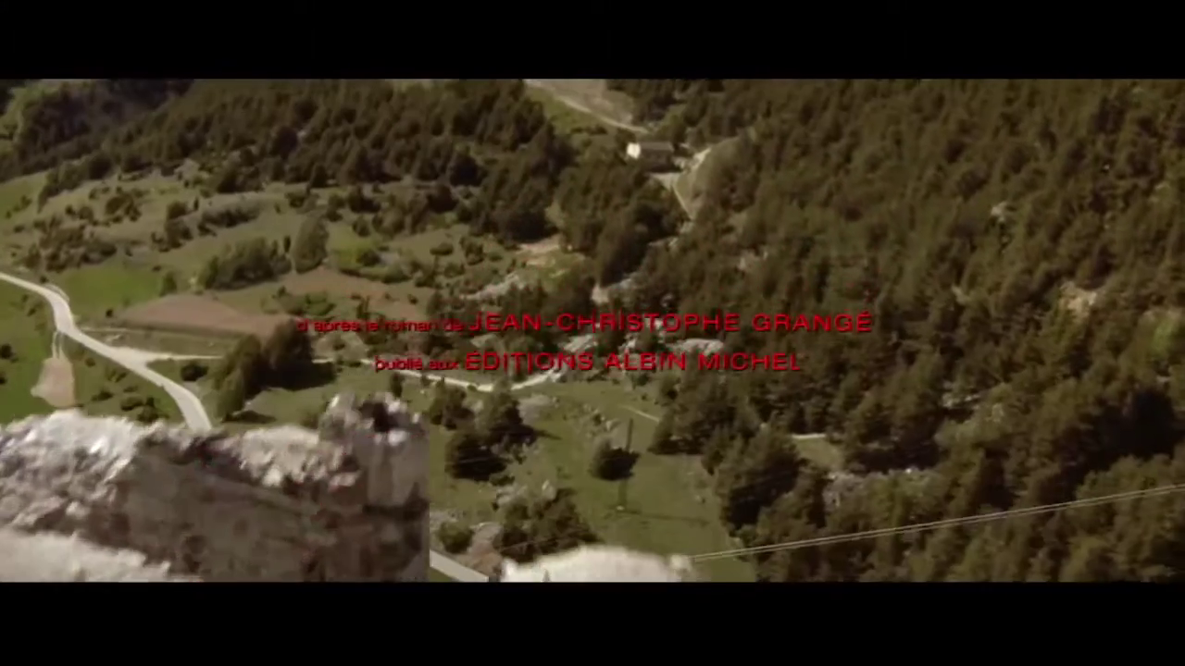
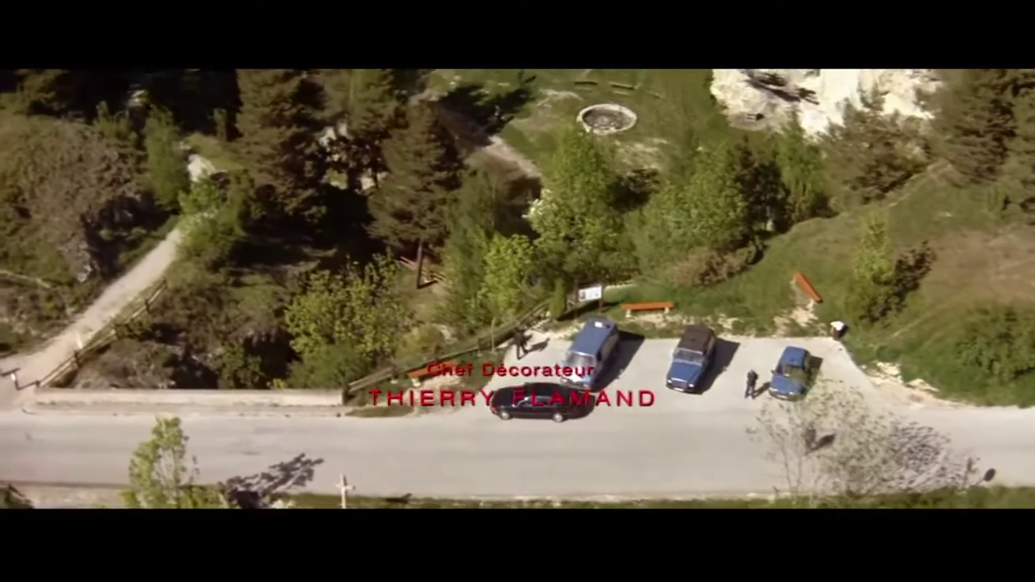
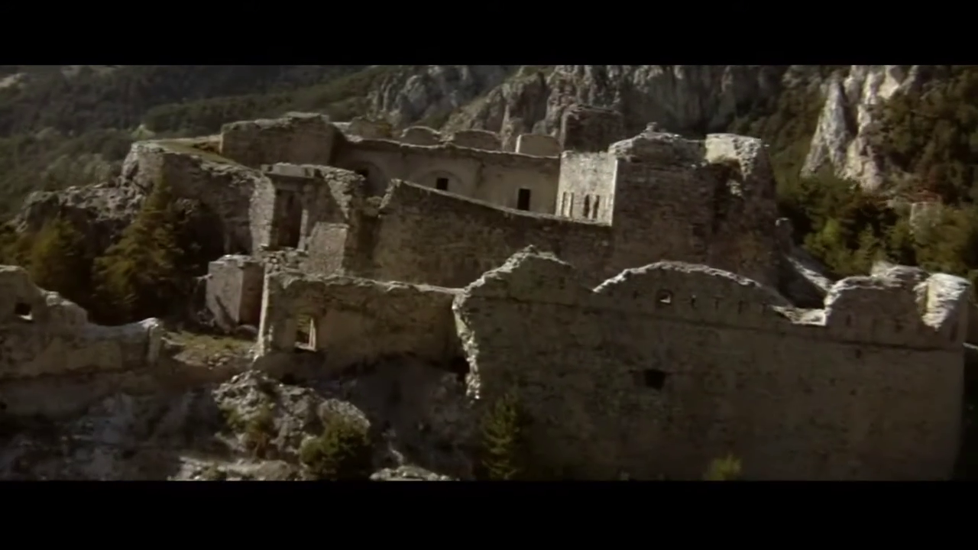
Computerkartographie – (7) Digitalisierung und Kartierung
Übung – Räumliche Orientierung
Verorten Sie die folgenden Orte: Wehr, Ruine, Straßen-Abzweigung, Parkplatz bei der Schlucht und Wasserfall

Slide 27
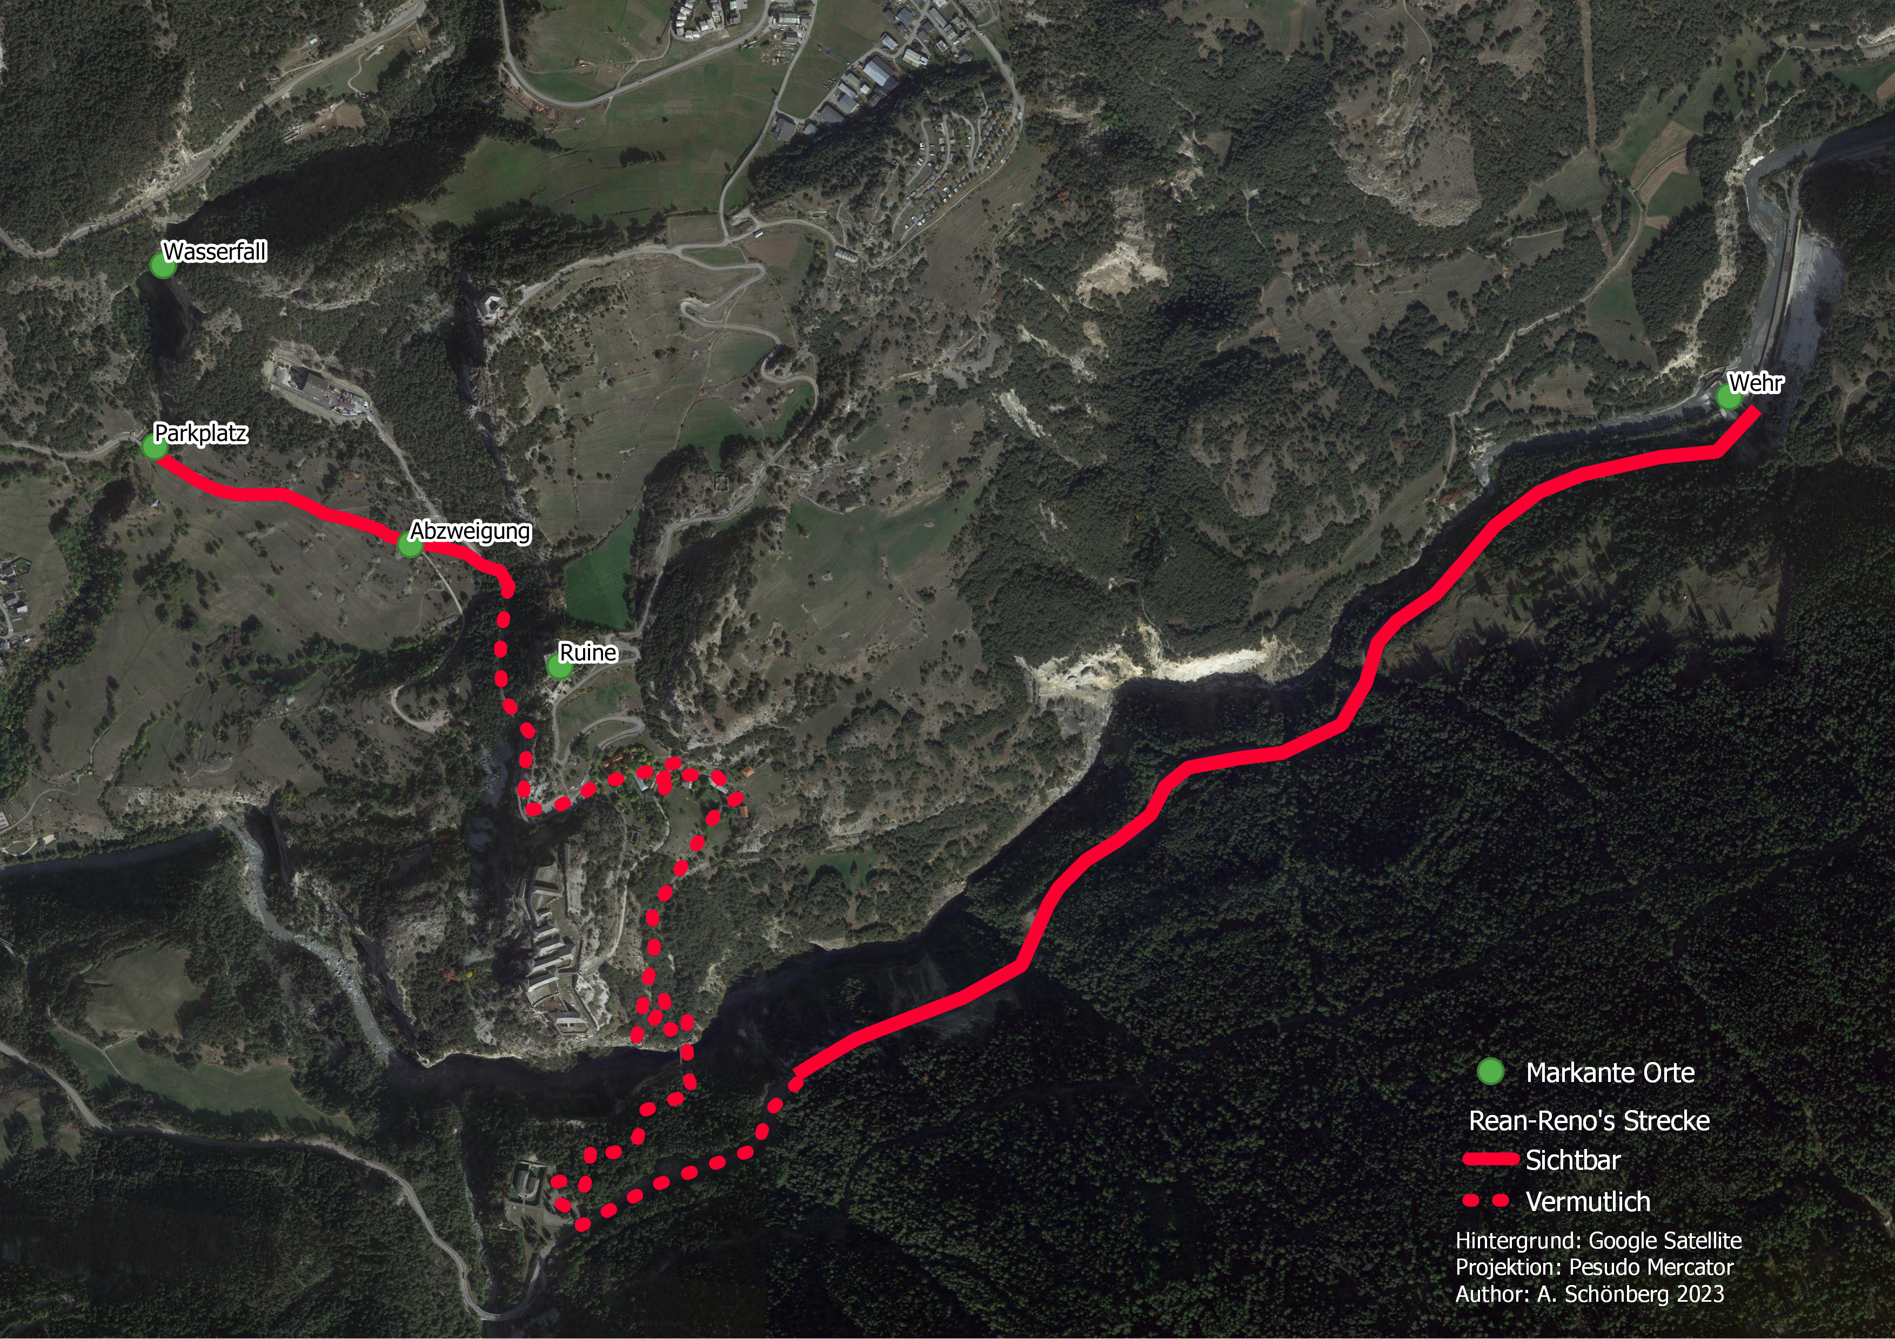
Computerkartographie – (7) Digitalisierung und Kartierung
Übung – Räumliche Orientierung

